Slide 1


Đồ án phân tích và thiết kế hệ thống thông tin
Trường Đại học Xây Dựng
Khoa Công nghệ thông tin

Slide 2
Đề tài: Xây dựng hệ thống quản lý tuyển thành viên và quản lý các hoạt động của đội sinh viên tình nguyện trường Đại học Xây Dựng
* Sinh viên thực hiện : Lương Văn Sáng (Nhóm trưởng)
Mai Thị Lan Anh
Phạm Thị Thu Thùy
Nguyễn Thị Tươi
* Giảng viên hướng dẫn : Nguyễn Hồng Hạnh

Slide 3
I. Giới thiệu bài toán II. Phân tích thiết kế hệ thống III. Mô tả chương trình V. Demo hệ thống VI. Kết luận và hướng phát triển
NỘI DUNG

Slide 4
I. Giới thiệu bài toán 1. Lí do lựa chọn đề tài 2. Tiếp cận bài toán 3. Quy trình nghiệp vụ hệ thống cũ

Slide 5
1. Lý do lựa chọn đề tài
Cứ mỗi năm, số lượng sinh viên tham gia tình nguyện tại trường đại học Xây Dựng cũng như các hoạt động tình nguyện được tổ chức ngày càng tăng. Vì vậy, hệ thống quản lý tuyển thành viên và quản lý các hoạt động của đội sinh viên tình nguyện trường Đại học Xây Dựng được sinh ra với mục đích Tin học hóa việc quản lý của đội sinh viên tình nguyện.

Slide 6
2. Tiếp cận bài toán
i. Phỏng vấn thu thập dữ liệu
ii. Phân tích dữ liệu thu thập được
iii. Phỏng vấn bổ sung dữ liệu còn thiếu
iv. Hoàn thiện tài liệu khảo sát,
bắt đầu PTTK hệ thống để xây dựng

Slide 7
3. Quy trình nghiệp vụ của hệ thống cũ
Lưu trữ bằng giấy tờ:
Diện tích lưu trữ lớn
Tìm kiếm khó khan
Dễ hỏng, mất mát
Lưu trữ một số thông tin trên máy tính:
Công việc dễ dàng hơn, nhưng còn mang tính cục bộ, tạm thời
Các thao tác, xử lý thông tin bằng cách thủ công:
Dễ nhầm lẫn

Slide 8
II. Phân tích thiết kế hệ thống 1. Biểu đồ ngữ cảnh 2. Sơ đồ phân rã chức năng 3. Biểu đồ luồng dữ liệu 4. Sơ đồ thực thể liên kết 5. Thiết kế cơ sở dữ liệu

Slide 9
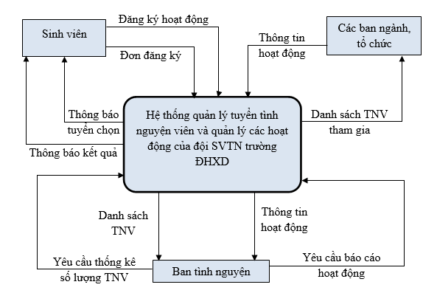
1. Biểu đồ ngữ cảnh

Slide 10
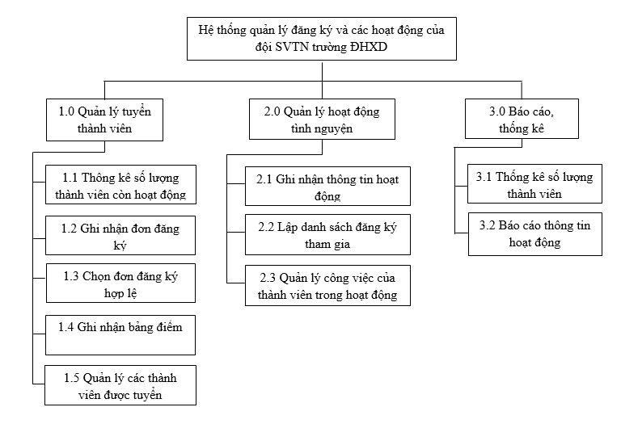
2. Sơ đồ phân rã chức năng

Slide 11
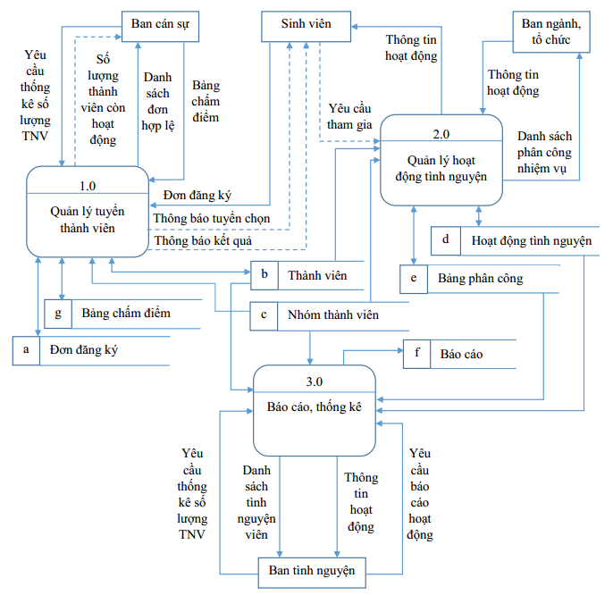
3. Biểu đồ luồng dữ liệu a. Mức đỉnh (mức 0) * Biểu đồ luồng dữ liệu vật lí

Slide 12
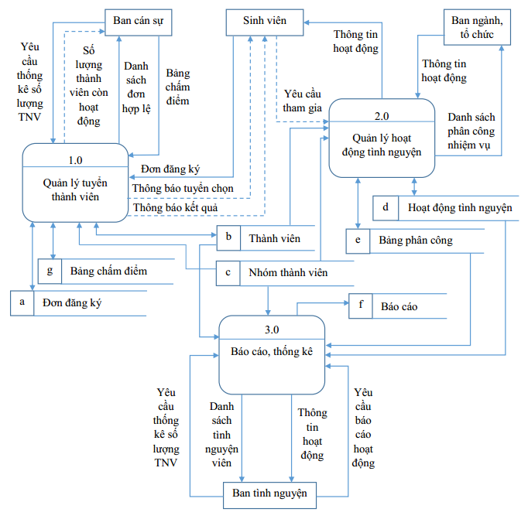
* Biểu đồ luồng dữ liệu logic

Slide 13
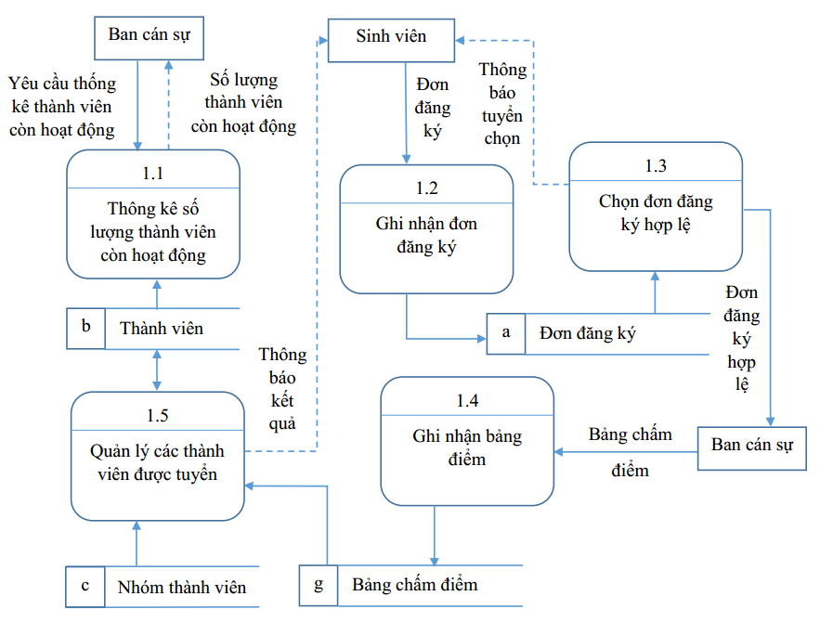
b. Biểu đồ mức dưới đỉnh * Phân rã 1.0 - Biểu đồ luồng dữ liệu vật lí

Slide 14
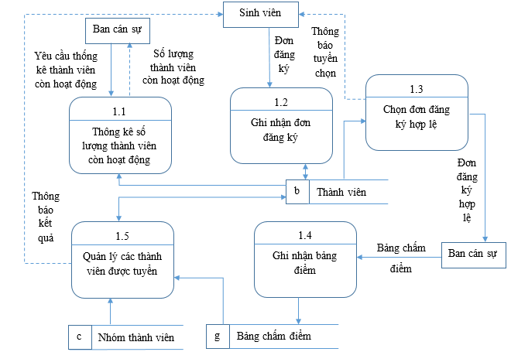
- Biểu đồ luồng dữ liệu logic

Slide 15
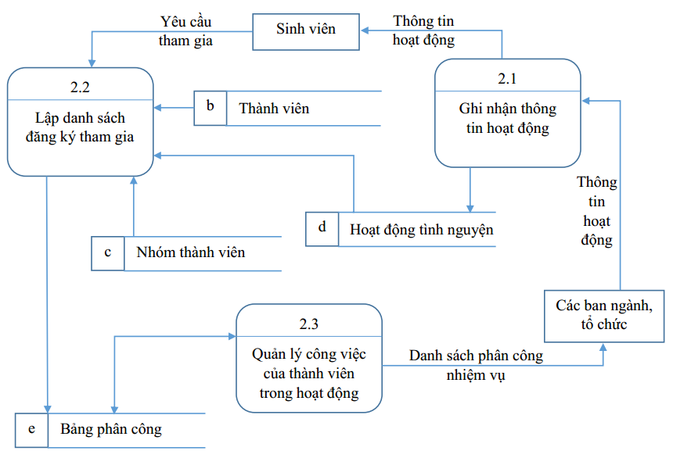
* Phân rã 2.0 - Biểu đồ luồng dữ liệu vật lí

Slide 16
- Biểu đồ luồng dữ liệu logic

Slide 17
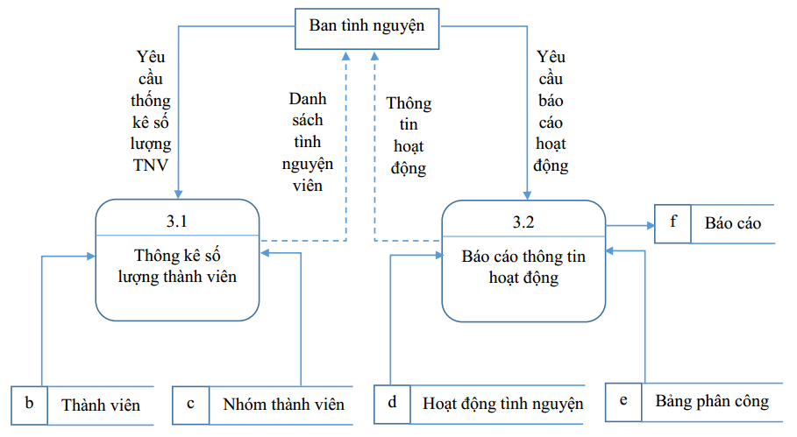
* Phân rã 3.0 - Biểu đồ luồng dữ liệu vật lí

Slide 18
* Biểu đồ luồng dữ liệu logic

Slide 19
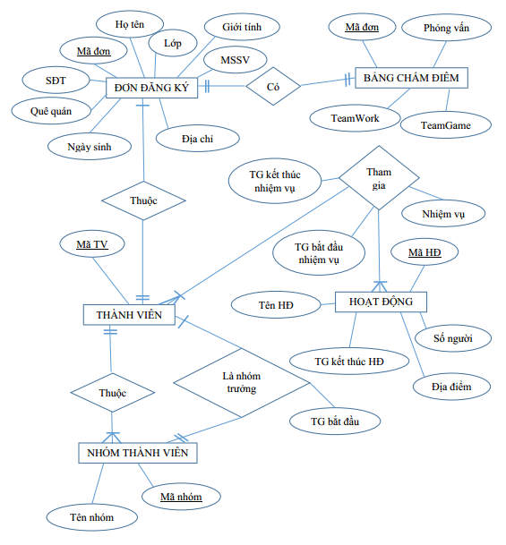
4. Sơ đồ thực thể liên kết

Slide 20
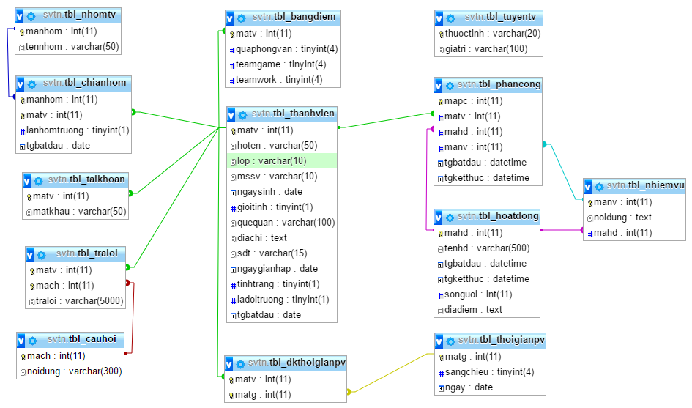
5. Thiết kế cơ sở dữ liệu

Slide 21
III. Mô tả chương trình: 1. Giao diện chính của chương trình Giao diện này bao gồm 2 phần: * Các thống kê tổng quát như số nhóm thành viên, số thành viên, số hoạt động, số đơn đăng ký. * Danh sách các dữ liệu của các mục trên.

Slide 22
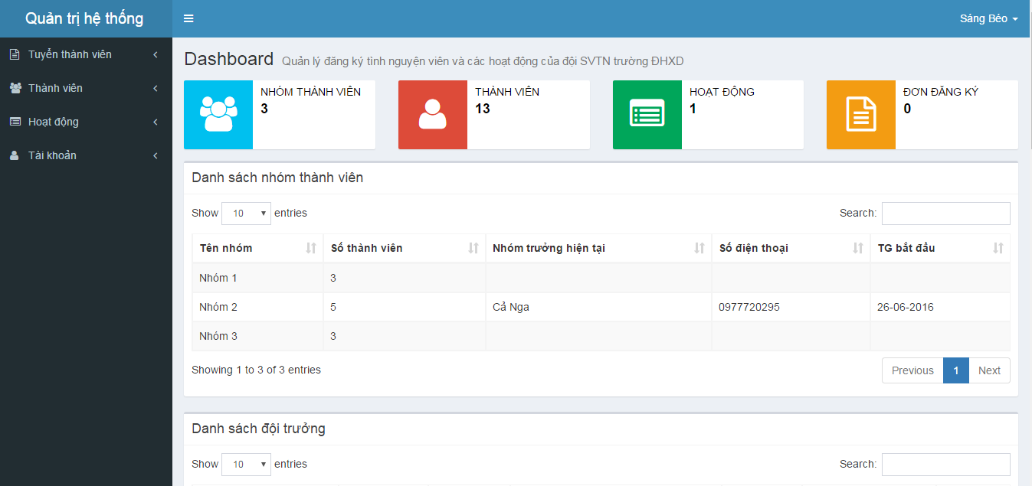

Slide 23
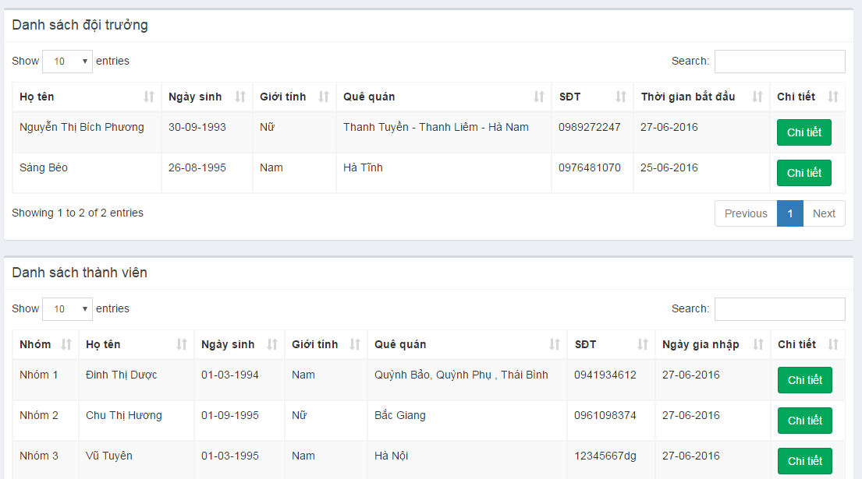

Slide 24
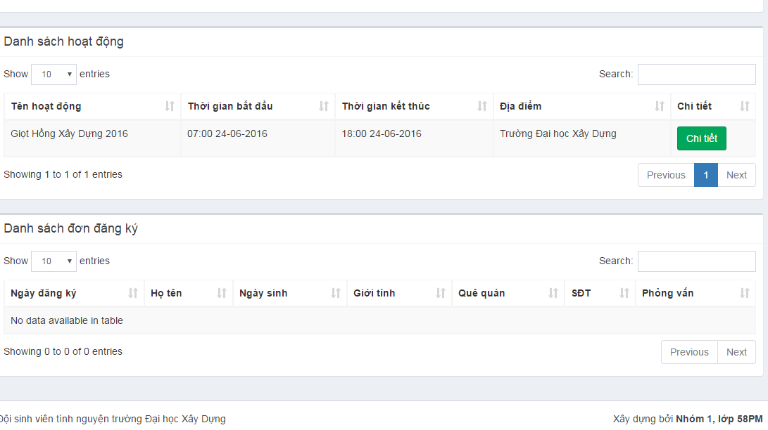

Slide 25
Quản trị hệ thống bao gồm 4 phần: 1. Tuyển thành viên 2. Thành viên 3. Hoạt động 4. Tài khoản

Slide 26
Quản trị hệ thống 1. Tuyển thành viên: * Đơn đăng kí * Bảng đánh giá * Câu hỏi đăng kí * Thời gian phỏng vấn * Cài đặt

Slide 27
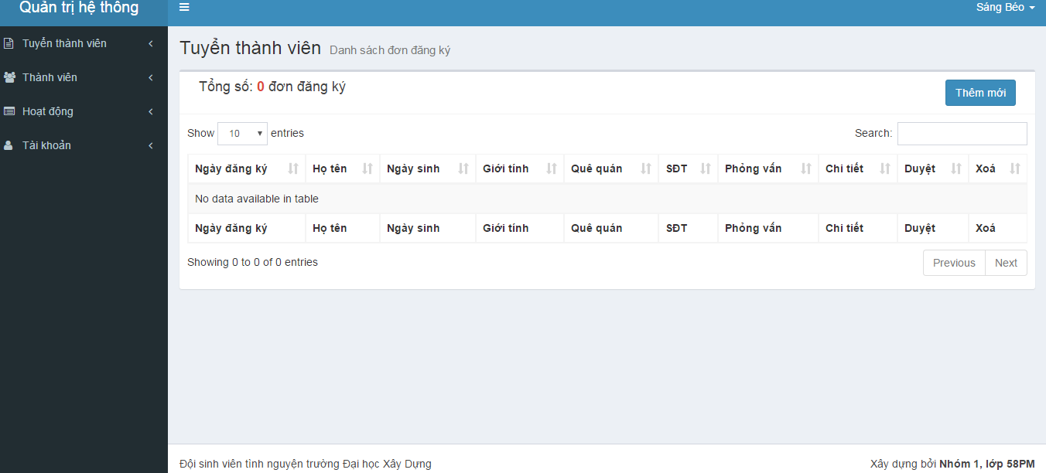

Slide 28
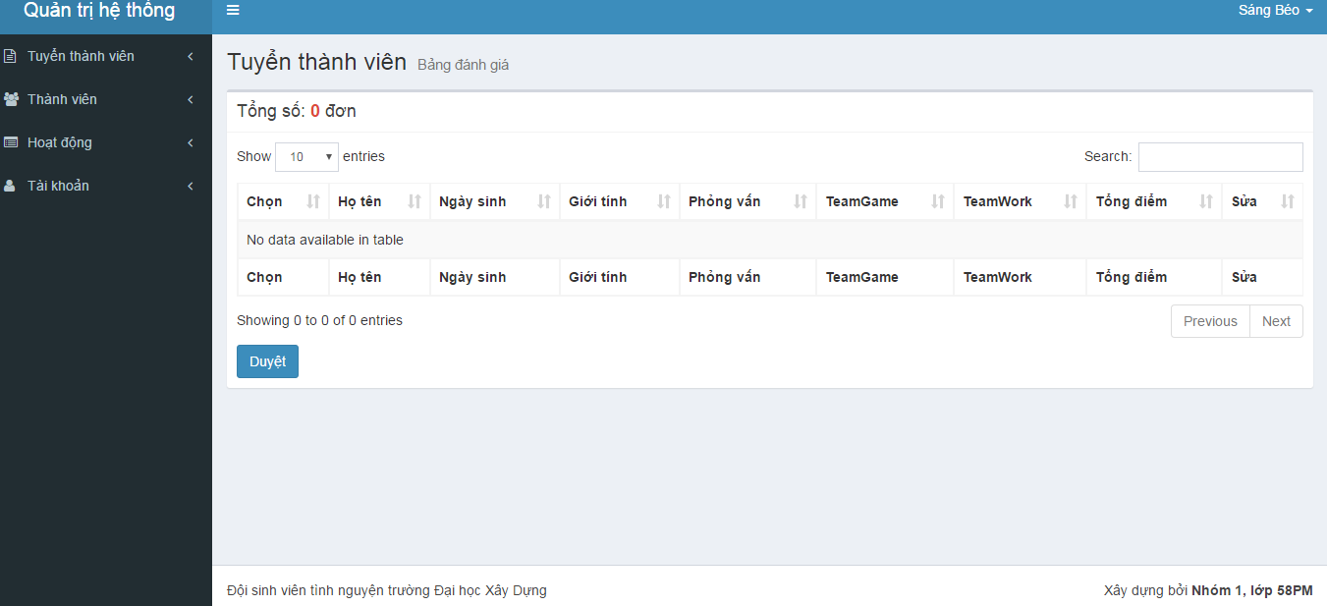

Slide 29
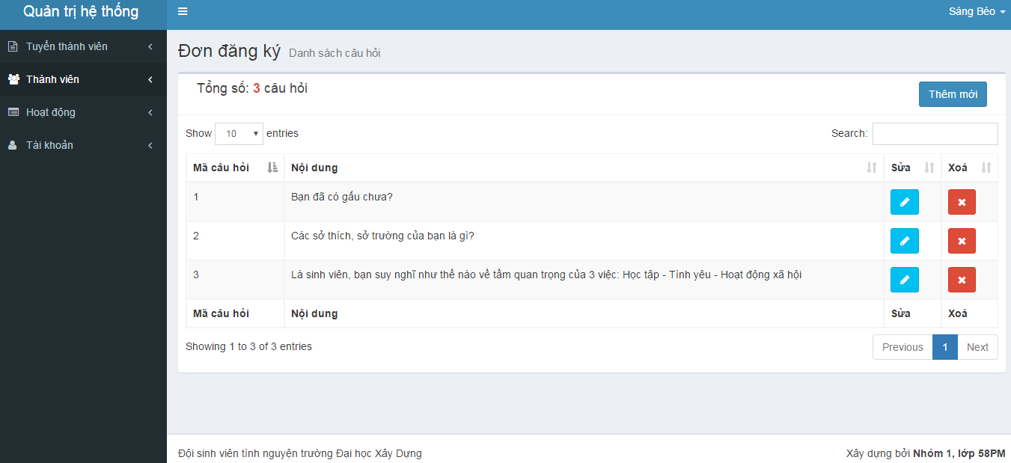

Slide 30


Slide 31
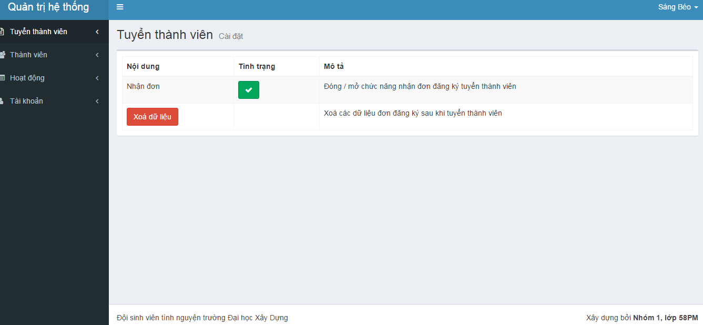

Slide 32
Quản trị hệ thống 2. Thành viên: * Thành viên: * Nhóm thành viên:

Slide 33
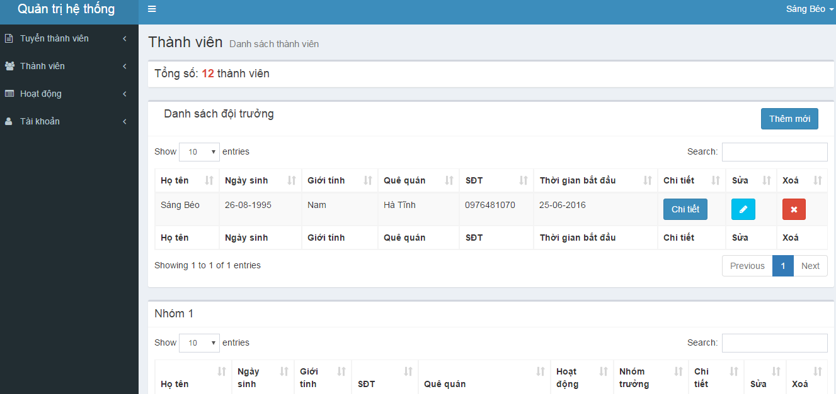

Slide 34
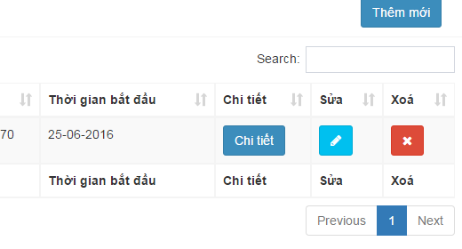
Click vào mục CHI TIẾT để biết cụ thể thông tin từng thành viên. Có thể sửa thông tin của thành viên ngay ở đây.

Slide 35
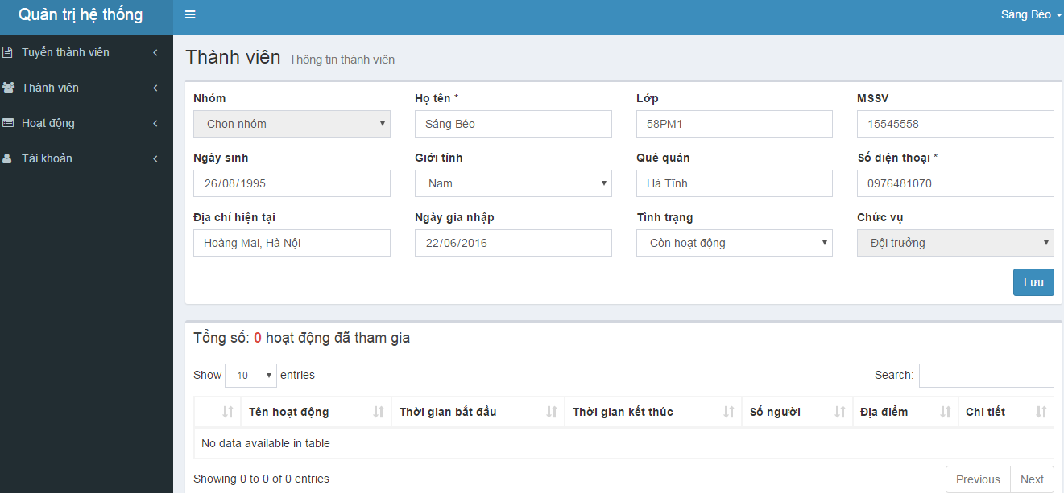

Slide 36
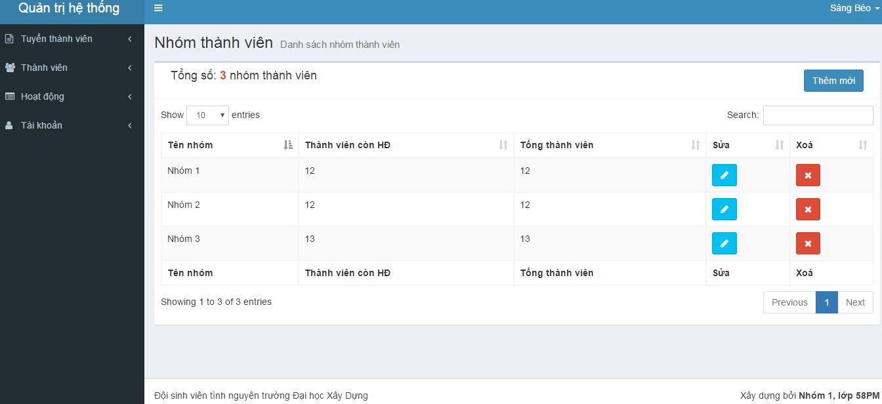

Slide 37
Quản trị hệ thống 3. Hoạt động: * Danh sách hoạt động

Slide 38
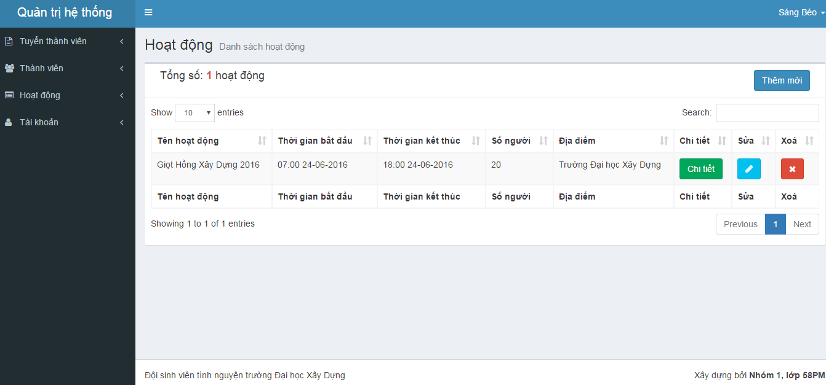

Slide 39
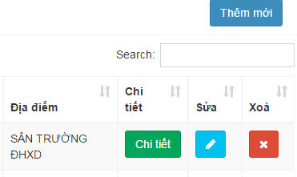
Click vào mục CHI TIẾT để xem thông tin cụ thể của từng hoạt động

Slide 40
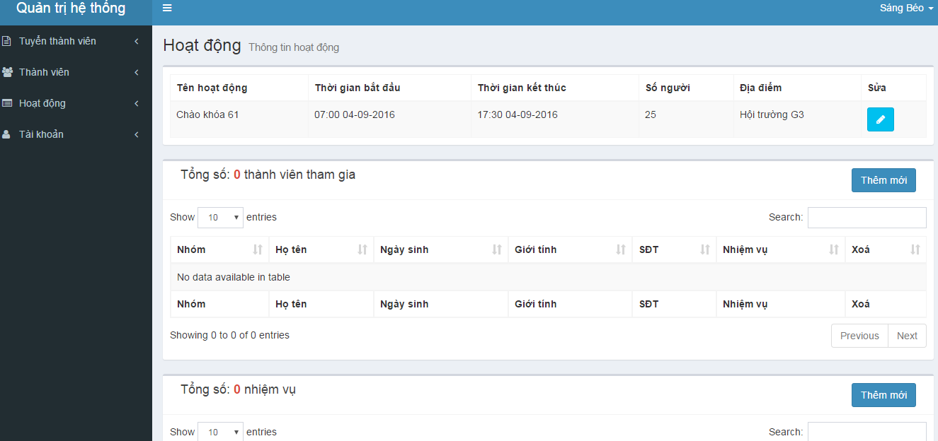

Slide 41
Quản trị hệ thống 4. Tài khoản: * Danh sách tài khoản * Đổi mật khẩu

Slide 42
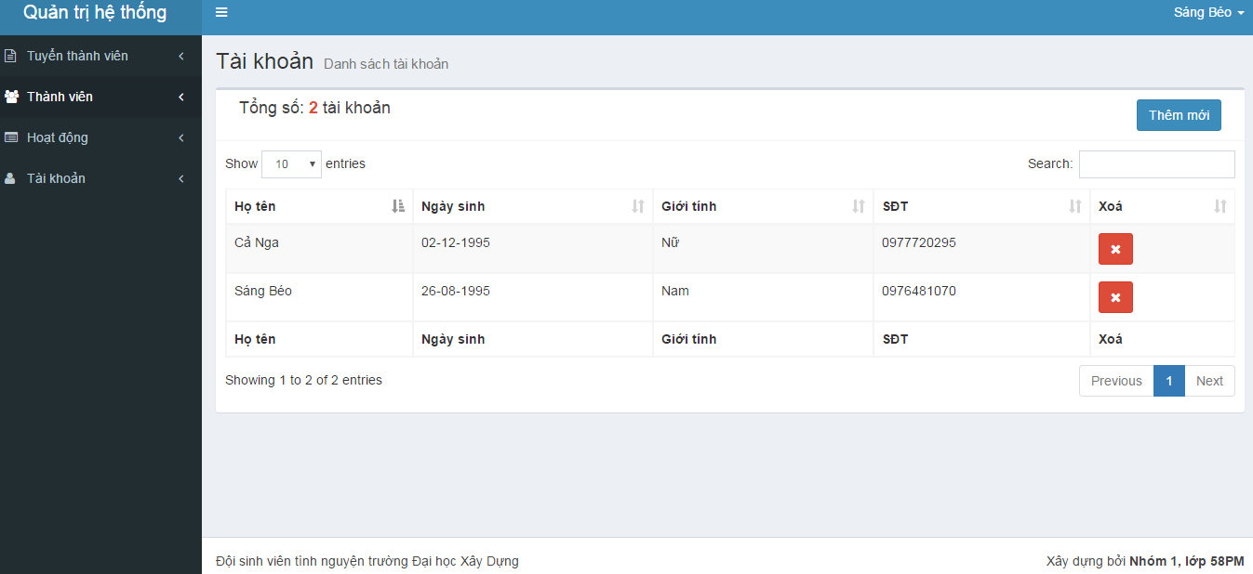

Slide 43
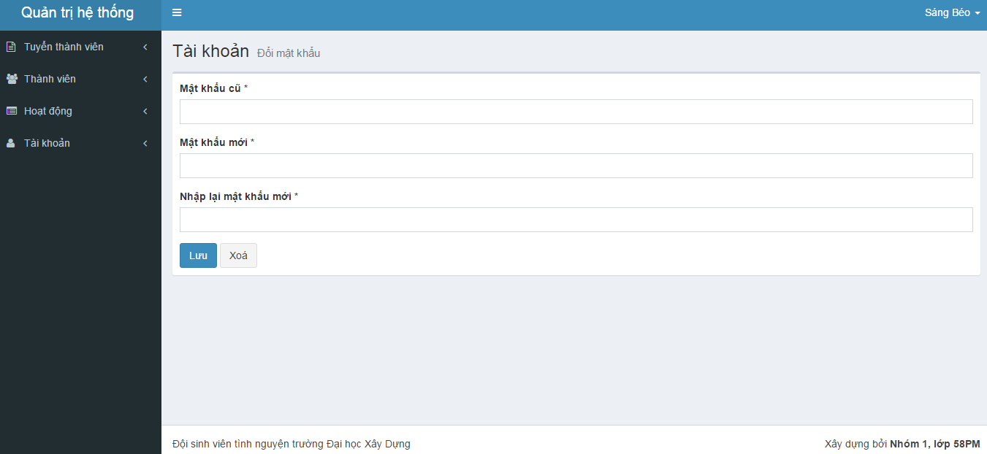

Slide 44
Cách thức làm việc nhóm :
Gặp mặt trực tiếp bàn giao công việc
Từng thành viên hoàn thành phần công việc được giao( có thể cùng bàn luận với nhau trong quá trình làm cá nhân)
Trao đổi và thống nhất vào buổi làm việc tiếp theo

Slide 45
DEMO HỆ THỐNG

Slide 46
Hướng phát triển
Phát triển chức năng báo cáo
Nghiên cứu việc kết nối với hệ thống quản lý của trường, Hội sinh viên để hoạt động một cách thống nhất

Slide 47
Kết luận
Tuy đã có nhiều cố gắng nhưng do còn thiếu kinh nghiệm, do đó đề tài không tránh khỏi nhiều thiếu sót, rất mong sự góp ý của giảng viên hướng dẫn để xây dựng một hệ thống bài bản, chất lượng cao.

Slide 48
Chúng em xin chân thành cảm ơn sự giúp đỡ nhiệt tình của cô Nguyễn Hồng Hạnh trong quá trình hoàn thiện hệ thống.
Thanks for listening !

